Slide 1
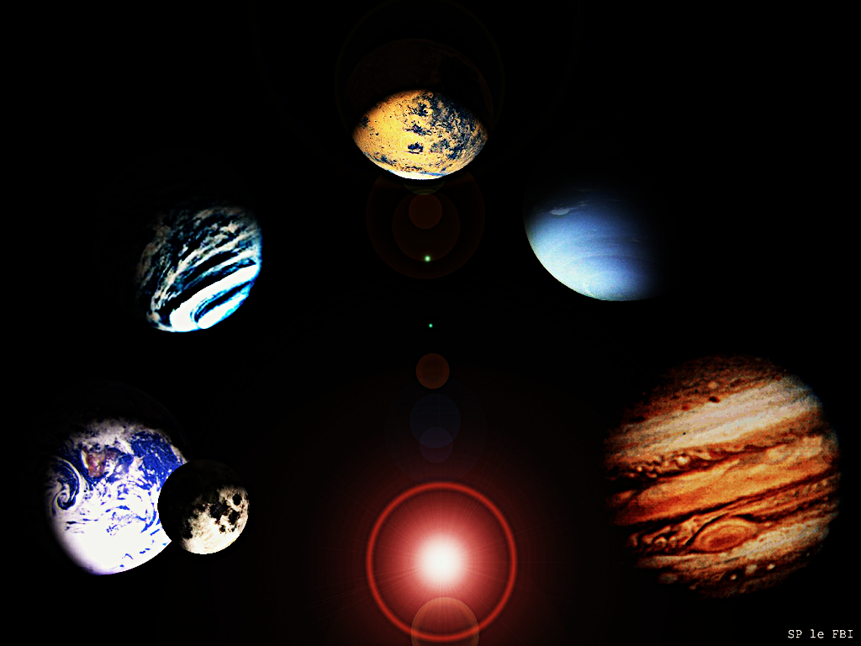
Projet TP n°3 : Elaboration d’un système expert
Identification des planètes du système solaire

Slide 2
But et principe
Données relatives à une planète inconnue entrées par un utilisateur
Le SE analyse ces données pour déterminer de quelle planète il s’agit
Il demande d’autres informations s’il n’aboutit à aucune conclusion

Slide 3
Règles et faits
Règle : (Ri ((prémisse 1) … (prémisse n))((conclusion 1) … (conclusion n)))
Base de règles : liste de règles
Fait : (donnée valeur)
Base de faits : liste de faits
Prémisses : (attribut donnée valeur)
Conclusion : fait

Slide 4
Règles : élaboration
Données retenues : distance au soleil, rayon, densité, période de rotation, molécules atmosphériques, complexité des anneaux (source : Wikipedia)
Déterminer à quels ensembles appartient la planète inconnue
Déterminer l’intersection de ces ensembles

Slide 5
Variables globales
bf : base de faits, vide au début de la recherche, et complétée dynamiquement
br : base de règles
règles-appliquées : liste des règles déjà appliquées, ne contiendra que l'identifiant des règles (Ri)
propriétés-a-ne-pas-demander : liste de propriétés que le système ne devra pas demander à l'utilisateur

Slide 6
Moteur d’inférence
FONCTION RECHERCHE (BF) Afficher « On cherche une planète à partir de ses caractéristiques » Boucle Si (but-atteint est vrai) alors Afficher « Fin de la recherche, la planète cherchée est (but-atteint) » Sortir de la boucle Sinon si (règles-applicables = NIL) alors Afficher « Pas de règle à appliquer » Si (ask-user = NIL) alors Sortir de la boucle Fin si Sinon règles-candidates ← règles-applicables règle-choisie ← choix-règle (règles-applicables) BF ← Appliquer-règle (règle-choisie) Règles-appliquées ← règle-choisie Mettre à jour Fin si Fin boucle

Slide 7
Tests
Pour trouver la Terre en théorie :
distance soleil = 150 000 000 km
période rotation = 1 jour
rayon = 6000 km
Pour trouver Saturne en théorie :
période rotation : 0,444
rayon : 58000 km
%He : 6

